Slide 1

Bezprzewodowy menadżer prezentacji
Praca dyplomowa inżynierska
Autor pracy: Patryk Łaś
Opiekun pracy: dr inż. Jacek Kołodziej
Wydział Elektroniki, Informatyki i Telekomunikacji
Katedra Elektroniki
Kraków, 22.01.2016
www.agh.edu.pl

Slide 2

Wstęp
Czym jest bezprzewodowy menadżer prezentacji?
Skąd pomysł na takie urządzenie?
www.agh.edu.pl
Notes:
Most pomiędzy urządzeniem prezentującym dane (rzutnik) a laptopem/smartfonem/tabletem
Przedstawić zalety:
brak konieczności podłączania dodatkowych przewodów,
niezależność od systemu operacyjnego
beprzewodowość

Slide 3
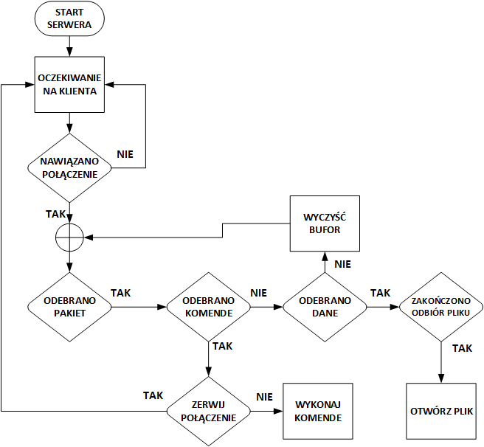
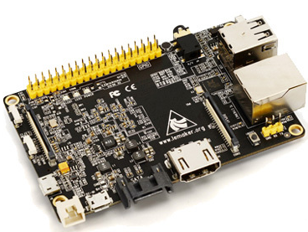
Serwer – diagram stanu
www.agh.edu.pl
Notes:
Opowiedzieć o sercu układu: Karta SD, 1GB DDR3, DualCore Cortex A7, sprzętowe GPU Mali400MP2 (sprzętowa akceleracja) -> w prawym górnym rogu
Porównać serwer iteracyjny ze współbieżnym – dlaczego wybrano iteracyjny?
Serwer nasłuchuje na konkretnym porcie (12345), protokół połączeniowy TCP/IP
Napisany w C++11
Opisać schemat blokowy maszyny stanu:
Tylko jeden klient w danym momencie
Filtracja śmieci
Praca w 3 wątkach: 2 komunikacyjne (read/write) + program główny (rozpoznawanie komend/plików -> wykonywanie ich funkcjonalności)
Komunikacja w oparciu o strukturę TLV

Slide 4
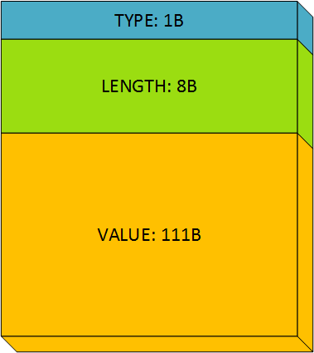
Serwer – ramka TLV
0x00 – komenda sterująca
0x01 – dane
Rozmiar całej komendy bądź transmitowanego pliku
Transmitowane dane bądź treść komendy sterującej
www.agh.edu.pl
Notes:
Opisać ramke TLV – Type Length Value
Przykładowa komenda sterująca: NEXTP
Dlaczego 120B -> kompromis pomiędzy wielkością PLIKU/SUMY HASH/KOMENDY

Slide 5
Serwer – xdotool
Czym jest xdotool?
Jakie ma zastosowanie w aplikacji serwera?
Przykładowe wywołanie z poziomu powłoki bash:
windowID = xdotool search --pid 1234 | tail -1
xdotool windowfocus --sync $windowID key Enter
www.agh.edu.pl
Notes:
XDOTOOL – pozwala na symulacje (wstrzykiwanie) zdarzeń wywołanych przez klawiaturę bądź myszkę
Narzędzie pozwalajace na wstrzykiwanie fałszywych zdarzeń uzytkownika do serwera X11
Jedna z najważniejszych aplikacji współpracujących z programem serwera – od niej zależą wszystkie zdarzenia zlecone przez użytkownika (klienta)
Pozwala oszukiwać libreoffice impress -> wspomnieć o przewijaniu slajdów i efektów

Slide 6

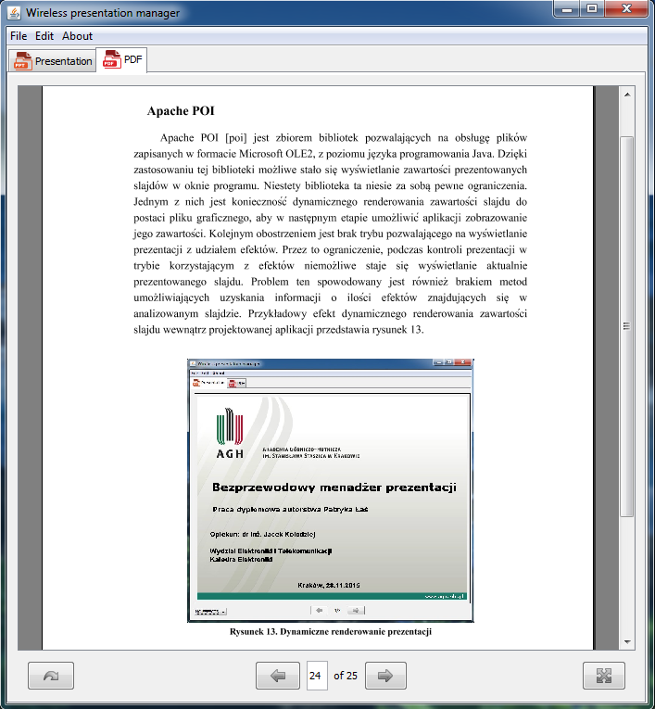
Aplikacja kliencka – PC
Renderowanie ppt(x) – Apache POI
Renderowanie pdf – ICEpdf
www.agh.edu.pl
Notes:
Dlaczego java – wsparcie dla wielu systemów operacyjnych itd.
Opowiedzieć o apache POI – Point Of Intrest
Opowiedzieć o ICEpdf
W czym projektowano GUI
Wspomnieć 3 wątkach

Slide 7
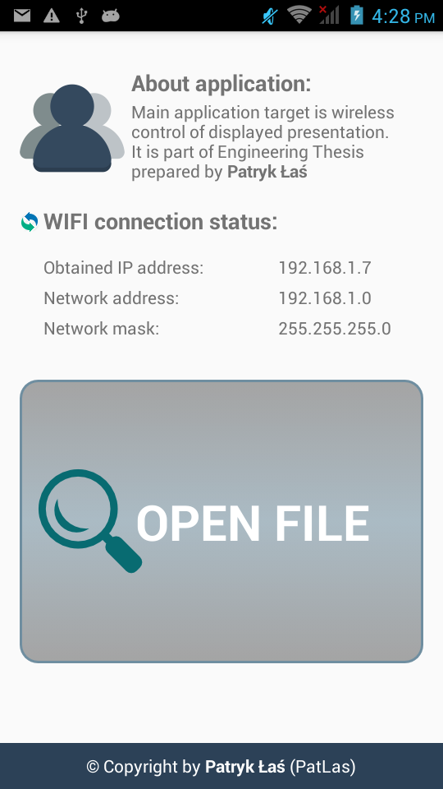
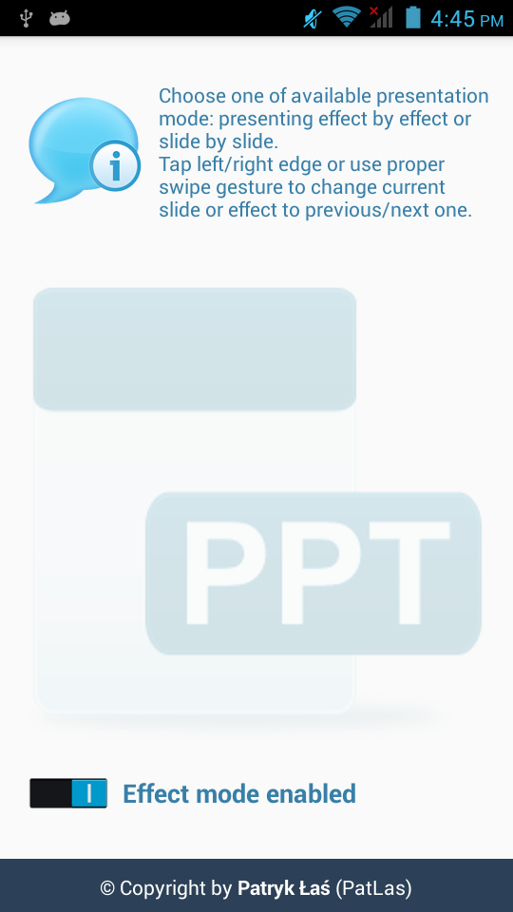
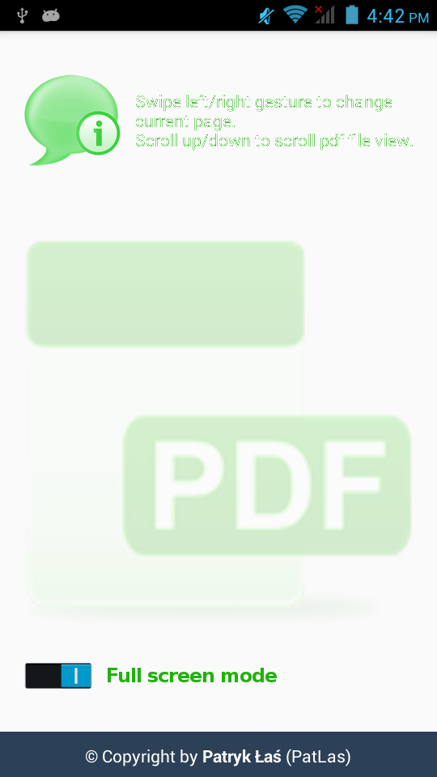
Aplikacja kliencka – Android
Ekran startowy
Kontola prezentacji
Kontrola pdf
www.agh.edu.pl
Notes:
Przedstawić 3 podstawowe ekrany
Pierwszy pokazuje status połączenia
Drugi to ekran kontoli prezentacji
Rozpoznawanie dwóch gestów – przeciągnięcie w lewo lub w prawo
Tryb prezentacji efektami bądź bez
Trzeci ekran to kontrola wyświetlanego pliku pdf:
Rozpoznawanie 4 gestów:
jak w przypadku ppt (lewo/prawo -> kolejna poprzednia strona)
góra/dół – przewijanie zawartości wyświetlanej strony

Slide 8
Dziękuję za uwagę!
Patryk Łaś
Kraków, 22.01.2016
www.agh.edu.pl

